Slide 1
How Computing Works -
Modern Paradigms of Architecture & System
7. Workload Offloading
计算如何运作 – 架构与系统的现代范式
7. 工作负载分担
Cong Li 李聪

Slide 2
Beyond CPU CPU之外
We’ve talked a lot about architectures & systems
我们已经讨论了很多架构和系统的内容
Discussions till now are centered on CPUs
讨论是围绕着CPU展开的
However, the world is now crazy about AI accelerators
然而，现在这个世界都为人工智能加速器疯狂

Slide 3
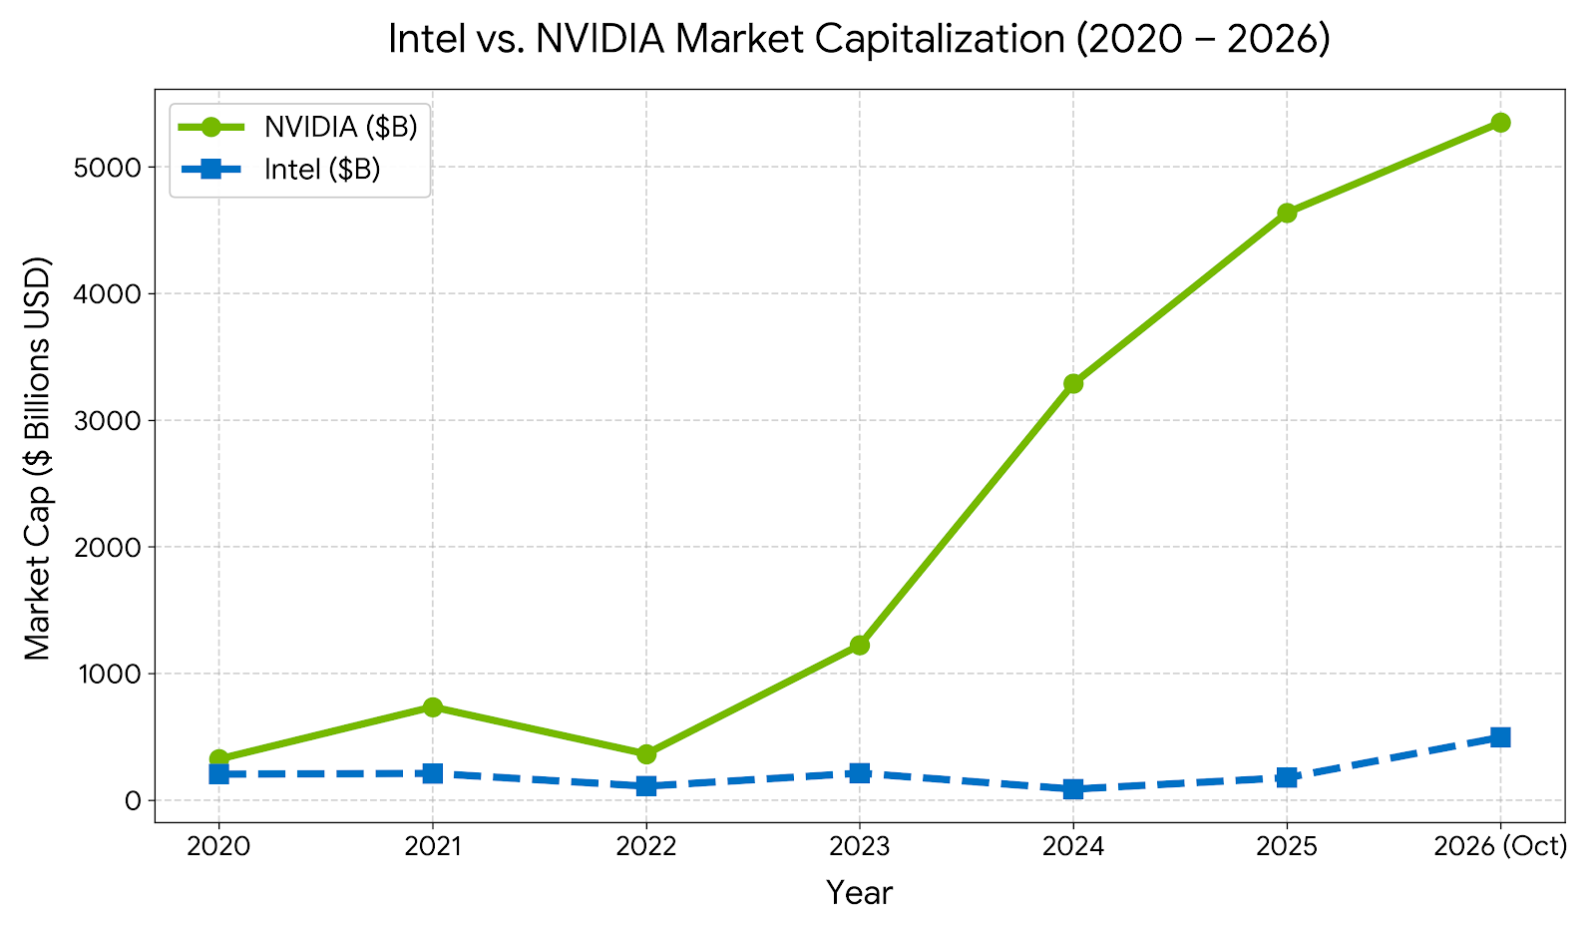
Graphics Processing Unit (GPU)
图形处理器(GPU)

Slide 4

Demand of AI Accelerators
AI加速器的需求

Slide 5
Accelerator 加速器
What Accelerators Are 加速器是什么
  Co-processors working in conjunction w/ CPUs 与CPU一起工作的协助处理器
Characteristics 特性
  Different architecture 架构不同
  Different perf. characteristics
  性能特性不同
  Processing different tasks
  处理不同的任务
    Mostly in a specific domain
    通常来自于一个特定领域

Slide 6
Workload Offloading
工作负载分担
CPU Taking Control CPU主控
  Complex control flow 复杂的控制流
  General-purpose computing 通用计算
Workload Offloading 工作负载分担
  Specific tasks offloaded to the right accelerator 特定任务由合适的加速器分担
    Processing faster than CPUs 比CPU更快

Slide 7
GPU as the Example 以GPU为例
What GPUs Do GPU做什么
  Frame rendering 图像帧的绘制
Dominant Scenario in 3D Games
3D游戏中的主流场景
  Projecting complex 3D objects into a 2D frame 将复杂3维物体映射到2维图像帧中
  Characteristics 特性
    Math-intensive 密集的数学运算
    Highly parallel 高度并行

Slide 8
GPU Architecture GPU架构
GPU memory GPU内存
Compute unit
计算单元
Global cache 全局缓存
Compute unit
计算单元
Compute, memory, cache, I/O, like a small computer
计算、内存、缓存、输入输出，象一个小计算机
…
…
I/O 输入输出
Compute unit
计算单元
Compute unit
计算单元
GPU memory GPU内存

Slide 9
GPU Architecture GPU架构
GPU memory GPU内存
Compute unit
计算单元
Global cache 全局缓存
Compute unit
计算单元
Large number of compute units
大量的计算单元
…
…
I/O 输入输出
Compute unit
计算单元
Compute unit
计算单元
GPU memory GPU内存

Slide 10
GPU Architecture GPU架构
Vector/tensor processor
向量/张量处理器
Vector/tensor processor
向量/张量处理器
GPU memory GPU内存
Compute unit
计算单元
Global cache 全局缓存
Compute unit
计算单元
…
…
Vector/tensor processor
向量/张量处理器
Vector/tensor processor
向量/张量处理器
…
…
I/O 输入输出
Compute unit
计算单元
Compute unit
计算单元
Local ‘cache’ 局部”缓存”
GPU memory GPU内存

Slide 11
GPU Architecture GPU架构
Vector/tensor processor
向量/张量处理器
Vector/tensor processor
向量/张量处理器
…
…
Vector/tensor processor
向量/张量处理器
Vector/tensor processor
向量/张量处理器
Somewhat different from conventional cache, will talk later
和常规缓存有点不一样，后面再提及
Local ‘cache’ 局部”缓存”

Slide 12
GPU Architecture GPU架构
Vector/tensor processor
向量/张量处理器
Vector/tensor processor
向量/张量处理器
Specialized in parallel processing
专长于并行处理
…
…
Vector/tensor processor
向量/张量处理器
Vector/tensor processor
向量/张量处理器
Local ‘cache’ 局部”缓存”

Slide 13

GPU Architecture GPU架构
Vector/tensor processor
向量/张量处理器
Vector/tensor processor
向量/张量处理器
…
…
…
Vector/tensor processor
向量/张量处理器
Vector/tensor processor
向量/张量处理器
Designed to run hundreds to thousands of ‘threads’ efficiently in 1 compute unit
为每个计算单元高效运行成百上千个”线程”而设计
Local ‘cache’ 局部”缓存”

Slide 14
GPU Architecture GPU架构
Vector/tensor processor
向量/张量处理器
Vector/tensor processor
向量/张量处理器
…
…
…
Vector/tensor processor
向量/张量处理器
Vector/tensor processor
向量/张量处理器
Those threads doing very similar work
这些线程进行
非常相似的工作
Local ‘cache’ 局部”缓存”

Slide 15
GPU for Compute
用于计算的GPU
Isn’t that good for computing, e.g.,
Feigenbaum bifurcation?
这听起来不是很适合于以费根鲍姆分岔为例的计算吗？
Yes, that’s general-purpose computing on GPUs
是的，这就是在GPU上进行通用计算
That’s about workload offloading to GPUs
这就是由GPU进行工作负载分担

Slide 16
Offloading to GPU
由GPU分担负载 (1)
Common Flow 常规流程
  Copy input data to GPU
  把输入数据传给GPU
  Submit compute task (in kernels) to GPU
  将计算任务(kernel)提交给GPU
  Copy results back to the host
  把结果传回主控端

Slide 17
Offloading to GPU
由GPU分担负载 (2)
Submission & Execution 提交与执行
  Copy commands & kernels are submitted
  数据传输命令和kernel都需要提交
    Usually in an ordered queue for natural dependency
    常位于一个有序队列中，以表征天然的依赖关系
  Executed asynchronously w.r.t. the host
  相对于主控端，执行是异步的
    Need to wait for completion from the host
    主控端需要等待任务完成

Slide 18

Practice 7.1 实践7.1
Practice time: Feigenbaum bifurcation calculation on GPU
实践时刻：用GPU进行费根鲍姆分岔计算
Check the performance
看看性能

Slide 19
How Do You Feel? 感觉如何？
It runs much faster
运行得很快
Here it looks like a system w/ a large number of cores
这里，它看上去象是一个有非常多的核的系统
But GPUs are more than simple
multi-thread independent execution
但GPU不止于简单的多线程独立执行

Slide 20





























































Recall Tiling for Nearest Neighbor 回忆最近邻分块
Training data
训练数据
1
2
3
4
5
6
7
8
…
A
$$√$$
$$√$$
$$√$$
$$√$$
$$√$$
$$√$$
$$√$$
$$√$$
Test sample
测试数据
B
$$√$$
$$√$$
$$√$$
$$√$$
$$√$$
$$√$$
$$√$$
$$√$$
C
…
$$√$$
$$√$$
$$√$$
$$√$$
$$√$$
$$√$$
$$√$$
$$√$$
D
$$√$$
$$√$$
$$√$$
$$√$$
$$√$$
$$√$$
$$√$$
$$√$$
E
$$√$$
$$√$$
$$√$$
$$√$$
$$√$$
$$√$$
$$√$$
$$√$$
F
$$√$$
$$√$$
$$√$$
$$√$$
$$√$$
$$√$$
$$√$$
$$√$$
G
…
$$√$$
$$√$$
$$√$$
$$√$$
$$√$$
$$√$$
$$√$$
$$√$$
H
$$√$$
$$√$$
$$√$$
$$√$$
$$√$$
$$√$$
$$√$$
$$√$$
…
…
…
…

Slide 21
Local ‘Cache’ in Compute Units
计算单元中的局部“缓存” (1)
Can Be Managed by Software Program 可由软件程序管理
  Group of threads collaboratively fetch the data 一组线程协同读取数据
  Shared in execution 执行过程中共享数据
  Used as (fast) shared memory beyond regular cache 在常规的缓存之外，作为（快速的）共享内存使用

Slide 22
Local ‘Cache’ in Compute Units
计算单元中的局部“缓存” (2)
Effective Use 高效使用
  Tiling for data access locality
  利用数据存取局部性进行分块
  Right-sizing the group of threads
  选取线程分组的合适大小
  Right-sizing shared memory within cache capacity 缓存容量限制下选取合适的共享内存大小

Slide 23
A GPU Implementation Example
一个GPU实现的例子
A thread group
一个线程分组
A
B
C
D

Slide 24
A GPU Implementation Example
一个GPU实现的例子
1 thread per test sample
每个线程处理一条测试数据
A
B
C
D

Slide 25
A GPU Implementation Example
一个GPU实现的例子
A tile of the training data
训练数据的一个分块
1
2
3
4
Test data in thread-owned registers
数据存于线程所有的寄存器中
A
B
C
D

Slide 26
A GPU Implementation Example
一个GPU实现的例子
Each thread fetches
part of the tile
每个线程读取分块的一部分
1
2
3
4
A
B
C
D

Slide 27
A GPU Implementation Example
一个GPU实现的例子
Stored in shared memory
存储于共享内存中
1
2
3
4
A
$$√$$
B
$$√$$
C
$$√$$
D
$$√$$
Each thread loops to compute the distance w/ training data in the tile
每个线程循环，计算与分块内的训练数据的距离

Slide 28
A GPU Implementation Example
一个GPU实现的例子
1
2
3
4
A
$$√$$
$$√$$
$$√$$
$$√$$
B
$$√$$
$$√$$
$$√$$
$$√$$
C
$$√$$
$$√$$
$$√$$
$$√$$
D
$$√$$
$$√$$
$$√$$
$$√$$
Likely executed in parallel
执行很可能是并行的

Slide 29
A GPU Implementation Example
一个GPU实现的例子
1
2
3
4
5
6
7
8
A
$$√$$
$$√$$
$$√$$
$$√$$
$$√$$
$$√$$
$$√$$
$$√$$
B
$$√$$
$$√$$
$$√$$
$$√$$
$$√$$
$$√$$
$$√$$
$$√$$
C
$$√$$
$$√$$
$$√$$
$$√$$
$$√$$
$$√$$
$$√$$
$$√$$
D
$$√$$
$$√$$
$$√$$
$$√$$
$$√$$
$$√$$
$$√$$
$$√$$
Once all the threads complete computing the current tile, we move to the next training data
当所有线程都完成当前分块计算之后，
我们转向下一个分块

Slide 30
A GPU Implementation Example
一个GPU实现的例子
1
2
3
4
5
6
7
8
…
A
$$√$$
$$√$$
$$√$$
$$√$$
$$√$$
$$√$$
$$√$$
$$√$$
B
$$√$$
$$√$$
$$√$$
$$√$$
$$√$$
$$√$$
$$√$$
$$√$$
C
…
$$√$$
$$√$$
$$√$$
$$√$$
$$√$$
$$√$$
$$√$$
$$√$$
D
$$√$$
$$√$$
$$√$$
$$√$$
$$√$$
$$√$$
$$√$$
$$√$$
So we loop over all the training tiles
就这样我们遍历所有的训练分块

Slide 31
A GPU Implementation Example
一个GPU实现的例子
1
2
3
4
5
6
7
8
…
A
$$√$$
$$√$$
$$√$$
$$√$$
$$√$$
$$√$$
$$√$$
$$√$$
B
$$√$$
$$√$$
$$√$$
$$√$$
$$√$$
$$√$$
$$√$$
$$√$$
C
…
$$√$$
$$√$$
$$√$$
$$√$$
$$√$$
$$√$$
$$√$$
$$√$$
D
$$√$$
$$√$$
$$√$$
$$√$$
$$√$$
$$√$$
$$√$$
$$√$$
Other thread groups for other test tiles
其他线程分组用于其他测试分块
E
$$√$$
$$√$$
$$√$$
$$√$$
$$√$$
$$√$$
$$√$$
$$√$$
F
$$√$$
$$√$$
$$√$$
$$√$$
$$√$$
$$√$$
$$√$$
$$√$$
G
…
$$√$$
$$√$$
$$√$$
$$√$$
$$√$$
$$√$$
$$√$$
$$√$$
H
$$√$$
$$√$$
$$√$$
$$√$$
$$√$$
$$√$$
$$√$$
$$√$$
…
…
…
…

Slide 32
A GPU Implementation Example
一个GPU实现的例子
1
2
3
4
5
6
7
8
…
A
$$√$$
$$√$$
$$√$$
$$√$$
$$√$$
$$√$$
$$√$$
$$√$$
B
$$√$$
$$√$$
$$√$$
$$√$$
$$√$$
$$√$$
$$√$$
$$√$$
C
…
$$√$$
$$√$$
$$√$$
$$√$$
$$√$$
$$√$$
$$√$$
$$√$$
D
$$√$$
$$√$$
$$√$$
$$√$$
$$√$$
$$√$$
$$√$$
$$√$$
To maximize usages of compute units
以充分使用多个计算单元
E
$$√$$
$$√$$
$$√$$
$$√$$
$$√$$
$$√$$
$$√$$
$$√$$
F
$$√$$
$$√$$
$$√$$
$$√$$
$$√$$
$$√$$
$$√$$
$$√$$
G
…
$$√$$
$$√$$
$$√$$
$$√$$
$$√$$
$$√$$
$$√$$
$$√$$
H
$$√$$
$$√$$
$$√$$
$$√$$
$$√$$
$$√$$
$$√$$
$$√$$
…
…
…
…

Slide 33
















One More Thing 还有一点
1
2
3
4
5
6
7
8
If those thread groups progress in similar cadence over training tiles
如果这些线程分组在训练分块上的进度相似
…
A
$$√$$
$$√$$
$$√$$
$$√$$
$$√$$
$$√$$
$$√$$
$$√$$
B
$$√$$
$$√$$
$$√$$
$$√$$
$$√$$
$$√$$
$$√$$
$$√$$
C
$$√$$
$$√$$
$$√$$
$$√$$
$$√$$
$$√$$
$$√$$
$$√$$
…
D
$$√$$
$$√$$
$$√$$
$$√$$
$$√$$
$$√$$
$$√$$
$$√$$
E
$$√$$
$$√$$
$$√$$
$$√$$
$$√$$
$$√$$
$$√$$
$$√$$
then we’ve a good chance of reusing training data in the global cache
那么我们有很好的机会在全局缓存中重用训练数据
F
$$√$$
$$√$$
$$√$$
$$√$$
$$√$$
$$√$$
$$√$$
$$√$$
G
$$√$$
$$√$$
$$√$$
$$√$$
$$√$$
$$√$$
$$√$$
$$√$$
…
H
$$√$$
$$√$$
$$√$$
$$√$$
$$√$$
$$√$$
$$√$$
$$√$$
…
…
…
…

Slide 34
Practice 7.2 实践7.2
Practice time: Handwritten ZIP code recognition on GPU
实践时刻：用GPU进行手写邮政编码识别
Check the performance
看看性能

Slide 35
Beyond the Accelerator Itself
超越加速器自身之外
The GPU is fast at executing the compute tasks
这GPU完成这些计算挺快的
But real world workloads are complex & require the host’s collaboration, e.g., data preparation
然而真实世界的工作复杂是复杂的，需要主控端的协作，例如，数据预处理
Let’s make the example a little bit more complicated
让我们把这个例子变得更复杂一些

Slide 36
Practice 7.3 实践7.3
Practice time: Multi-batch handwritten ZIP code recognition
实践时刻：多批次手写邮政编码识别
Check the total time & time spent in different phases
看看总时间和在各个阶段中耗费的时间

Slide 37
The Picture 这个图景
Prepare data
准备数据
Submit tasks
提交任务
Host
主控端
GPU
Idle 闲置
Copy input, classification & copy output
传输输入、分类并传输输出

Slide 38
The Picture 这个图景
Wait for completion (almost idle)
等待完成（近乎于闲置）
Host
主控端
…
GPU
…
Many idle periods; not efficient
很多闲置时段；并不高效

Slide 39
The Picture 这个图景
Host
主控端
…
GPU
…
Can we improve it?
有什么办法改它？

Slide 40
Practice 7.4 实践7.4
Practice time: Pipeline the execution
实践时刻：流水化执行
Check the total time & timespan from checkpoints
看看总时间和来自各检查点的时间

Slide 41
Pipeline on a Certain System
一个系统上的流水线
Host
主控端
…
GPU
…
Efficiency improved a lot
效率提升了很多

Slide 42
AI Accelerators AI加速器
Many AI Accelerators 很多AI加速器
  GPU as one of them GPU只是其中之一
  One more example: Google’s Tensor Processing Unit (TPU) 另一例：Google的张量处理器(TPU)
Some Commonalities 一些共通之处
  High parallelism 高并行度
  Software managed cache 软件管理缓存
  Asynchronous execution 异步执行

Slide 43
Many Offloading Patterns
很多分担模式
GPUs & AI accelerators provide high-throughput computing for math-intensive tasks
GPU和其他AI加速器为数学密集的任务提供了高吞吐的计算
But there’re a variety of other offloading patterns
然而还有很多其他的分担模式
We’ll briefly talk about some of the patterns
我们简要地说一下其中的一些模式

Slide 44
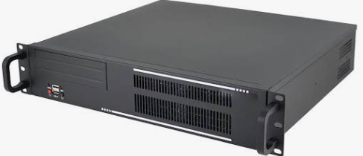
Recall Divide-and-Conquer
回忆分而治之
A large job 一个大型作业
Decompose 分解
Task 1
任务1
Task 2
任务2
Task 3
任务3
Task 4
任务4
Compute 计算
Synchronization & data exchange
同步与数据交换
Many servers 很多服务器

Slide 45
Recall Divide-and-Conquer
回忆分而治之
A large job 一个大型作业
Decompose 分解
Task 1
任务1
Task 2
任务2
Task 3
任务3
Task 4
任务4
Compute 计算
Data exchange here usually involves a reduction operation, e.g., sum, max
这里的数据交换常需要一个归约操作，
例如求和、取最大值

Slide 46
In-Network Computing
网络内计算
Network Switches 网络交换机
  Required for data exchange across servers 跨服务器数据交换所必须
In-Network Computing 网络内计算
  Reduction operation happens in the switches, not in the servers
  归约操作由交换机处理，并非由服务器处理

Slide 47
Data-Intensive Computing
数据密集计算
Example: nearest neighbor classification of
only 1 test sample w.r.t. 10,000 training samples
例子：对一条测试数据进行有10,000条训练数据的最近邻分类
Transfer 10,000 x sample size
传送10,000 x 数据大小
Processor
处理器
Memory
内存
Limited by memory bandwidth w/o data reuse
受限于内存带宽，而且没有数据重用

Slide 48
Processing-in-Memory
存内计算
Imagine the memory having some
specific compute capability, e.g., computing distance
想象一下内存具备某些特殊计算能力，例如距离计算
Transfer the test sample only, 1 x sample size
仅传送测试数据，1 x 数据大小
Processor
处理器
Memory
内存
Memory
内存

Slide 49
Processing-in-Memory
存内计算
Imagine the memory having some
specific compute capability, e.g., computing distance
想象一下内存具备某些特殊计算能力，例如距离计算
Return the 10,000 distances
传回10,000个距离
Processor
处理器
Memory
内存
Data transfer volume greatly reduced
over the limited bandwidth
在受限的带宽上传输的数据量大幅下降

Slide 50
Close-to-Life Example
贴近生活的例子
Music Playback on Smartphone
手机上的音乐播放
  Offloaded to digital signal processors
  由数字信号处理器分担
  Not handled by CPU 并非由CPU处理
Advantages 优势
  Far lower power draw 耗电非常少
  Workable w/ CPU in sleep mode
  在CPU处于低功耗睡眠模式时依然可用

Slide 51
Accelerators & Offloading
加速器和分担
Computing is diverging, w/ many
segments seeing decent demand
计算正变得多样化，其中很多都有相当的需求
It’s an age of accelerators & workload offloading …
这是加速器和工作负载分担的时代……
& an age of wisdom for computing efficiency
也是一个追求计算效率的智慧的时代

Slide 52
The End

